Slide 1
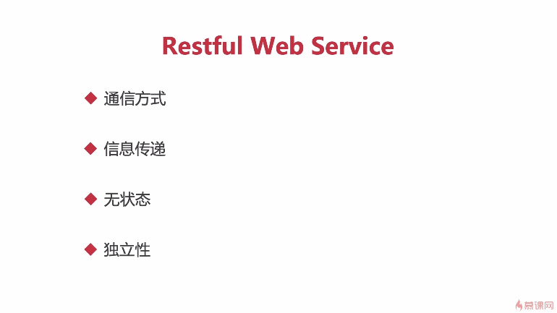

Slide 2
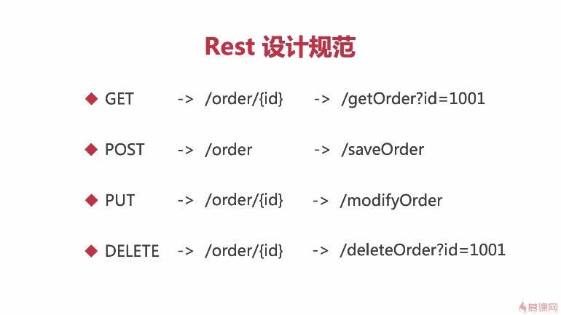
在url里尽量避免出现动词，但是这不是强制性的，一般来讲不需要遵循

